Slide 1
L’Union européenne et le conflit russo-ukrainien
Proposition pédagogique
L. Arnaud-Mai 2023

Slide 2
Ressources
1991-2022 : l’Ukraine, une indépendance entravée par Cyrille Beyer, Éditeur Lumni Enseignement Publication : 16 févr. 2023 https://enseignants.lumni.fr/parcours/1154/1991-2022-l-ukraine-une-independance-entravee.html
Quels élargissements futurs pour l'Union européenne ? Pascal Orcier, Géoconfluences 29 août2022 https://geoconfluences.ens-lyon.fr/informations-scientifiques/dossiers-regionaux/territoires-europeens-regions-etats-union/articles-scientifiques/elargissements-union-europeenne
Guerre en Ukraine : quelques clés sur un conflit en cours (situation en novembre 2022)
Pascal Orcier, Géoconfluences 16 mai 2022
https://geoconfluences.ens-lyon.fr/actualites/eclairage/guerre-en-ukraine-quelques-cles
La guerre d’Ukraine et son contexte, Anna Colin Lebedev, APHG 27 février 2022
https://www.aphg.fr/La-guerre-d-Ukraine-en-son-contexte
La politique de cohésion de l’UE, Touteleurope.eu consulté en mai 2023
https://www.touteleurope.eu/l-europe-en-region/la-politique-europeenne-de-cohesion-en-3-minutes/
Histoire de la défense en Europe : série en quatre volets sur le site du Ministère des Armées, consulté en mai 2023 https://www.defense.gouv.fr/lhistoire-leurope-defense-0
L’Europe s’affirme, Revue Défense, géopolitique et sécurité, Union-IHEDN, n°212, juillet-aoû-septembre 2022

Slide 3
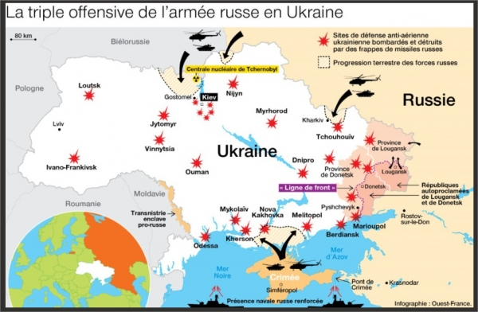
Une guerre d’agression russe en février 2022
Comment expliquer la guerre d’aujourd’hui ?
Comment l’Union européenne est-elle impliquée dans ce conflit ?
Situation au 25 février 2022 http://lignesdedefense.blogs.ouest-france.fr/archive/2022/02/25/guerre-en-ukraine-point-du-matin-22844.html

Slide 4
I. L’Ukraine aux portes de l’Union européenne (2004-2022)
1. L’élargissement de l’Union à l’Europe centrale et orientale dès 2004
Carte de situation à compléter

Slide 5
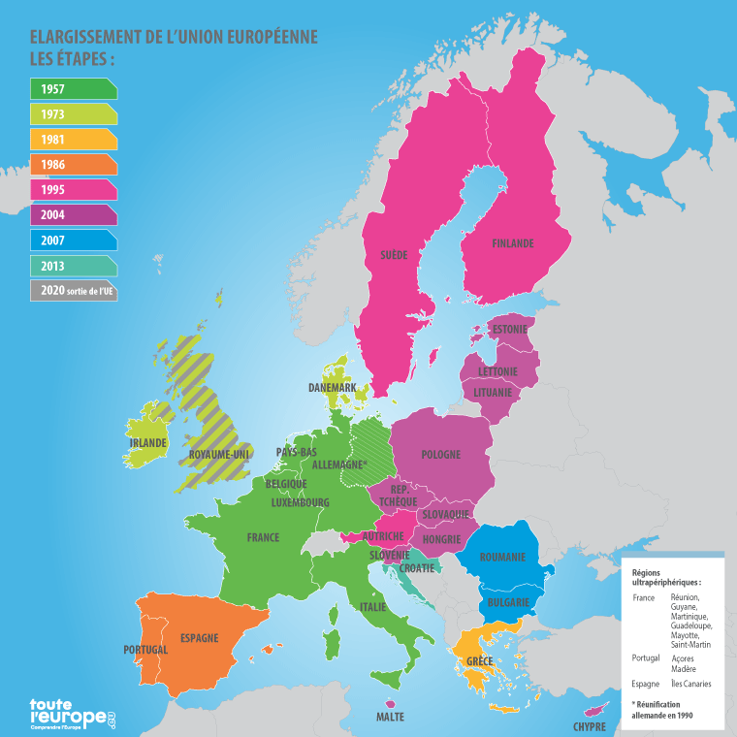
Rappel : 10 nouveaux Etats en 2004 suivis par deux autres en 2007. Le dernier pays à entrer dans l’UE est la Croatie en 2013.

Slide 6
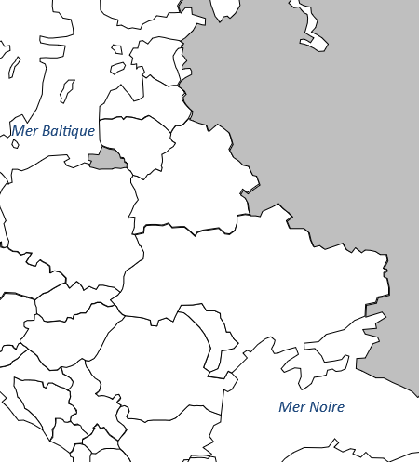
L’Europe centrale et orientale en 2022
Activité : Identifier les Etats frontaliers de l’Ukraine et de la Russie
-Nommer en noir Russie, Ukraine, Biélorussie et Moldavie.
-Nommer en bleu les Etats entrés dans l’UE à partir de 2004
-Souligner en rouge le nom des Etats ayant fait partie de l’URSS.
-Choisir un figuré pour représenter les régimes autoritaires.
Russie W. Poutine au pouvoir depuis 1999
Biélorussie A. Loukachenko au pouvoir depuis 1994
Fond de carte d’après JF Bradu http://jfbradu.free.fr/cartesvect/index.htm)
N

Slide 7
Finlande
L’Europe centrale et orientale en 2022
Estonie
Identifier les Etats frontaliers de l’Ukraine et de la Russie
-Nommer en noir Russie, Ukraine, Biélorussie et Moldavie.
-Nommer en bleu les Etats entrés dans l’UE à partir de 2004
-Souligner en rouge le nom des Etats ayant fait partie de l’URSS.
-Choisir un figuré pour représenter les régimes autoritaires des dirigeants suivants :
W. Poutine au pouvoir depuis 1999
A. Loukachenko au pouvoir depuis 1994
Lettonie
Russie
Lituanie
Biélorussie
Pologne
Ukraine
Slovaquie
Moldavie
Hongrie
Roumanie
N

Slide 8
Analyse : L’élargissement de l’UE à partir de 2004 intègre les anciennes démocraties populaires du bloc de l’est et certains Etats ayant fait partie de l’URSS. Cette redéfinition des frontières externes de l’UE à l’est entraine des rapports nouveaux avec la Russie et avec l’Ukraine et des changements politiques au sein de l’UE.

Slide 9
1. L’élargissement de l’Union à l’Europe centrale et orientale dès 2004
2.Dès 2004, la volonté ukrainienne d’intégrer l’Union

Slide 10
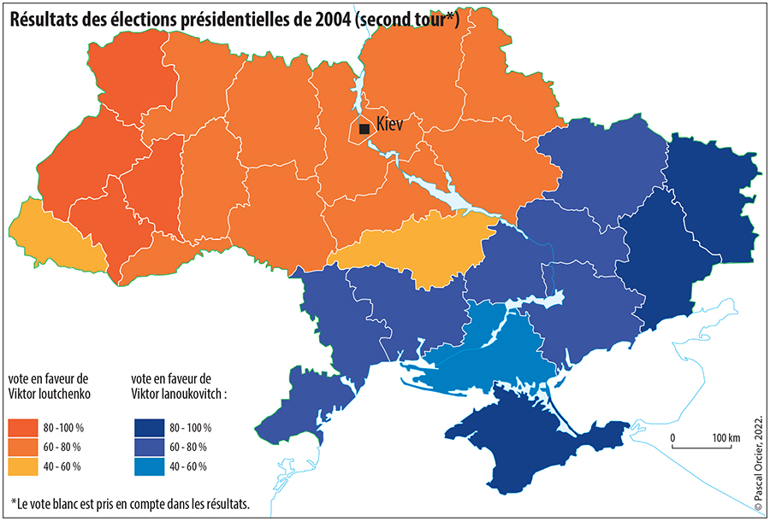
Révolution orange en 2004 et élections présidentielles:
Victoire électorale de Ioutchenko, président pro-européen.
-(cf document) Des dissensions dans le pays entre pro-européens et pro-russes mais un
1er accord avec l’UE (partenariat oriental en 2008)

Slide 11
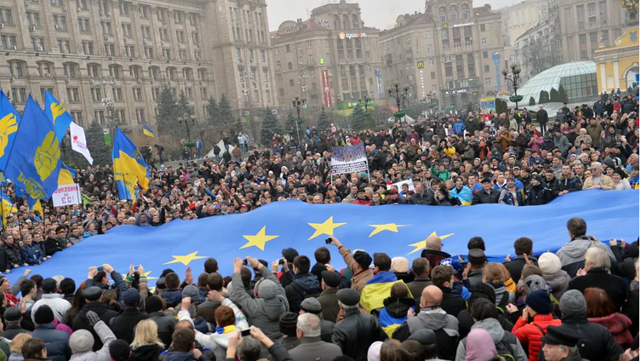
La révolution place Maïdan 2013-2014
24 novembre 2013. (SERGEI SUPINSKY / AFP)
https://www.francetvinfo.fr/monde/europe/ukraine-manifestation-pro-europeenne-sans-precedent-depuis-la-revolution-orange-de-2004_466630.html
Publié le 24/11/2013 21:19 Mis à jour le 02/12/2013 10:38

Slide 12
Article de Gael Cogné pour France Info, publié le 21/02/2014 https://www.francetvinfo.fr/monde/europe/manifestations-en-ukraine/l-article-a-lire-sur-l-ukraine-si-vous-ne-comprenez-rien-a-la-crise_534615.html
« L'Ukraine s'enfonce dans la violence : jeudi 20 février [2014], les affrontements entre manifestants et forces de l'ordre ont fait plus de 60 morts à Kiev, place Maïdan, trois mois après le début de mouvements de protestation massifs.
En 2012, l'Ukraine se classait 78e à l'Indice de développement humain. Son indice est comparable à celui du Pérou ou de l'Iran. Depuis la chute de l'URSS, la croissance ukrainienne fait le yoyo. En chute libre au début des années 90, elle rebondit au début des années 2000, avant de replonger brutalement en 2009, puis de reprendre. Aujourd'hui, la croissance est en berne (0,4% en 2013). Le pays a un gros problème de corruption.
Surtout, le 21 novembre 2013, le gouvernement de Kiev suspend les négociations sur un accord d'association avec l'Union européenne. Les tractations duraient depuis cinq ans et la signature était prévue pour la semaine suivante. S'en suit une vague de manifestations à Kiev. Les protestataires réclament la signature de l'accord. Les manifestations sont violemment réprimées. Mais ce n'est pas tout. Dans les cortèges, des manifestants scandent "Ianoukovitch [le président] dégage !" et brandissent des pancartes où est inscrit "Nous ne sommes pas l'URSS, nous sommes l'UE". Dès le début apparaissent donc deux lignes de fractures : le rejet du président et le rejet de l'influence russe. C'est là que la Russie entre en jeu. Le président russe Vladimir Poutine veut une grande union eurasienne. Elle ne peut pas se faire sans l'Ukraine. De plus, le gaz russe exporté vers l'Europe transite par l'Ukraine. Enfin, l'Ukraine n'est pas qu'un enjeu économique et stratégique, pour la Russie, c'est aussi un enjeu symbolique. Qu'elle gagne le camp occidental fragiliserait le président Vladimir Poutine dans son propre pays. Les Ukrainiens sont divisés depuis longtemps entre pro-européens et nationalistes à l'ouest et pro-russes à l'est. Mais ils sont de plus en plus agacés par leur président et la corruption de son régime. Les manifestants réclament plus de démocratie. Le président ukrainien a tergiversé pour tenter d'amadouer la contestation. Il a finalement opté pour la force face aux manifestants, mardi 18 février. Le pays est à deux doigts de basculer dans la guerre civile. »

Slide 13
Activité : analyser et comprendre un document
1.Pourquoi certains Ukrainiens manifestent-ils depuis novembre 2013 dans les rues de Kiev ?
2-Pourquoi peut-on parler d’un climat de guerre civile en février 2014 ?
3-Que réclament les manifestants de la place Maidan ? Souligne les éléments en bleu dans le texte.
4.Quelle est la position des autorités russes sur le rapprochement avec l’UE ?

Slide 14
1.Pourquoi certains Ukrainiens manifestent-ils depuis novembre 2013 dans les rues de Kiev ? Ils manifestent suite au refus du président Ianoukovitch de signer un accord économique qui renforcerait les liens avec l’Union européenne. Le président souhaite plutôt développer une alliance avec la Russie.
2-Pourquoi peut-on parler d’un climat de guerre civile en février 2014 ? Il y a des ukrainiens pro-russes et des Ukrainiens pro-européens. Surtout, la répression du gouvernement fait 60 morts parmi les manifestants. (plus de 100 morts au total)
3-Que réclament les manifestants de la place Maidan ? Souligne les éléments en bleu dans le texte. "Ianoukovitch [le président] dégage ! » , "Nous ne sommes pas l'URSS, nous sommes l'UE". « le rejet du président et le rejet de l'influence russe » « Les manifestants réclament plus de démocratie. »
=>Ils réclament l’éviction du président corrompu et pro russe, la fin de l’influence russe sur le pays , l’adhésion sans retard à l’Union européenne, la démocratie.
4.Quelle est la position des autorités russes sur le rapprochement avec l’UE ? Les Russes refusent que l’Ukraine (ex pays de l’URSS) adhère à l’UE afin d’exercer un contrôle sur elle et afin de l’intégrer pleinement dans son alliance.

Slide 15
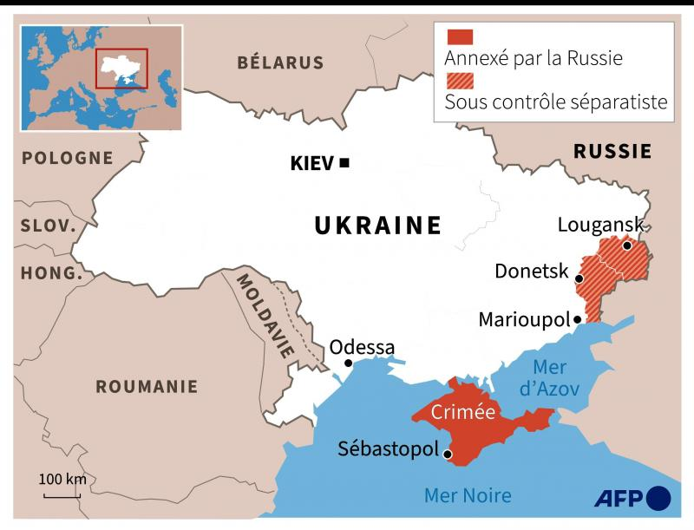
-La réponse russe aux manifestations pro-européennes de la place Maïdan :
-Annexion de la Crimée par la Russie le 18 mars 2014 (référendum )
-Développement par la Russie de mouvements séparatistes dans le Donbass
=> Guerre à l’est depuis 2014 : environ 13 000 victimes.
https://www.lavoixdunord.fr/1131773/article/2022-01-25/ukraine-ce-qu-emmanuel-macron-va-tenter-de-faire-nous-sommes-preoccupes

Slide 16
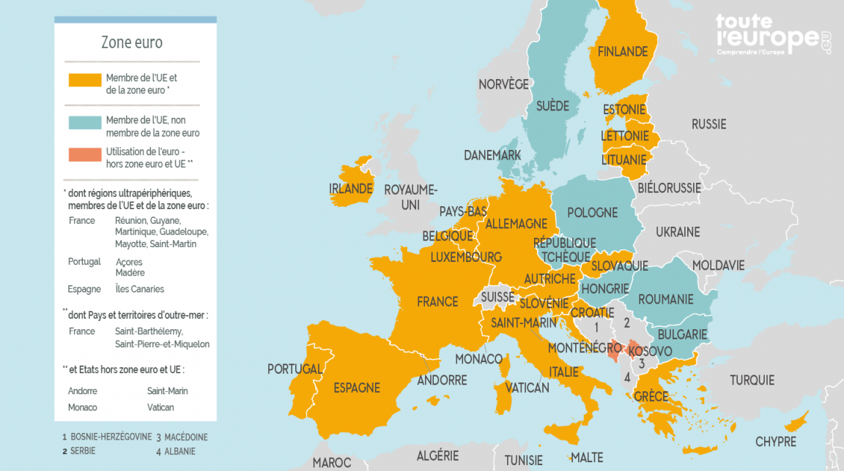
3. L’Union européenne une alliance attractive
Pourquoi vouloir adhérer à l’UE ?
-Alliance
-Marché commun
-Valeurs démocratiques

Slide 17
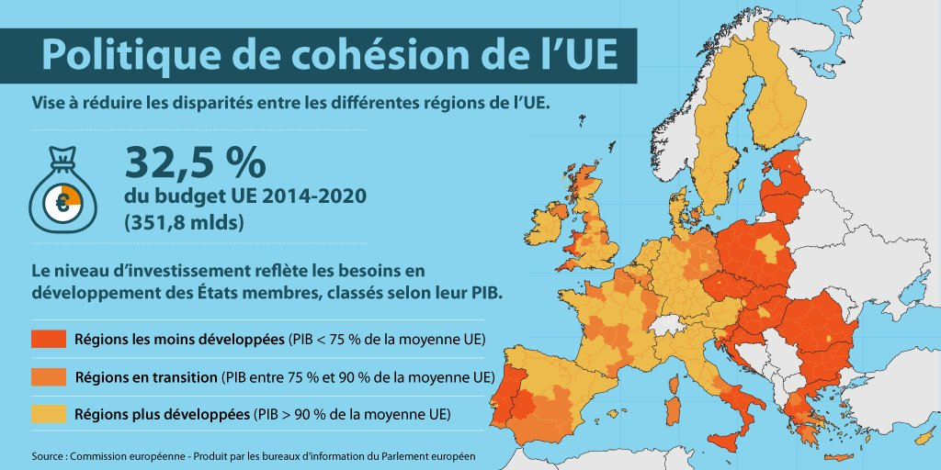
-Un principe de solidarité pour le développement des territoires

Slide 18
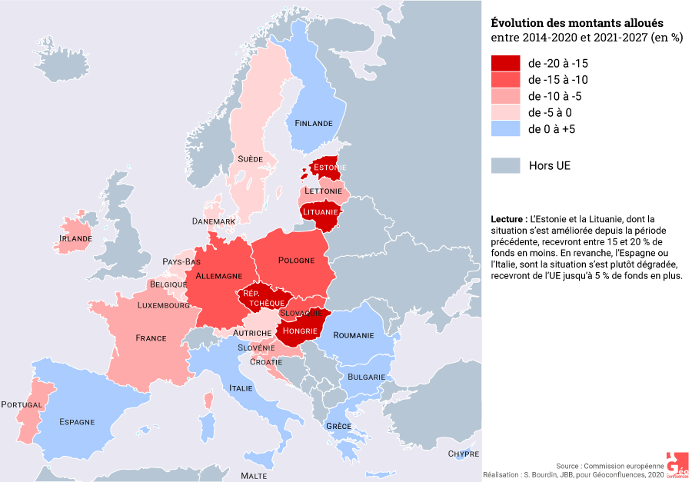
La Politique de cohésion pour 2021-2027 : vers une plus grande territorialisation ?
Sébastien Bourdin,
01/10/2020
http://geoconfluences.ens-lyon.fr/informations-scientifiques/dossiers-regionaux/territoires-europeens-regions-etats-union/articles-scientifiques/politique-de-cohesion-2021-2027

Slide 19
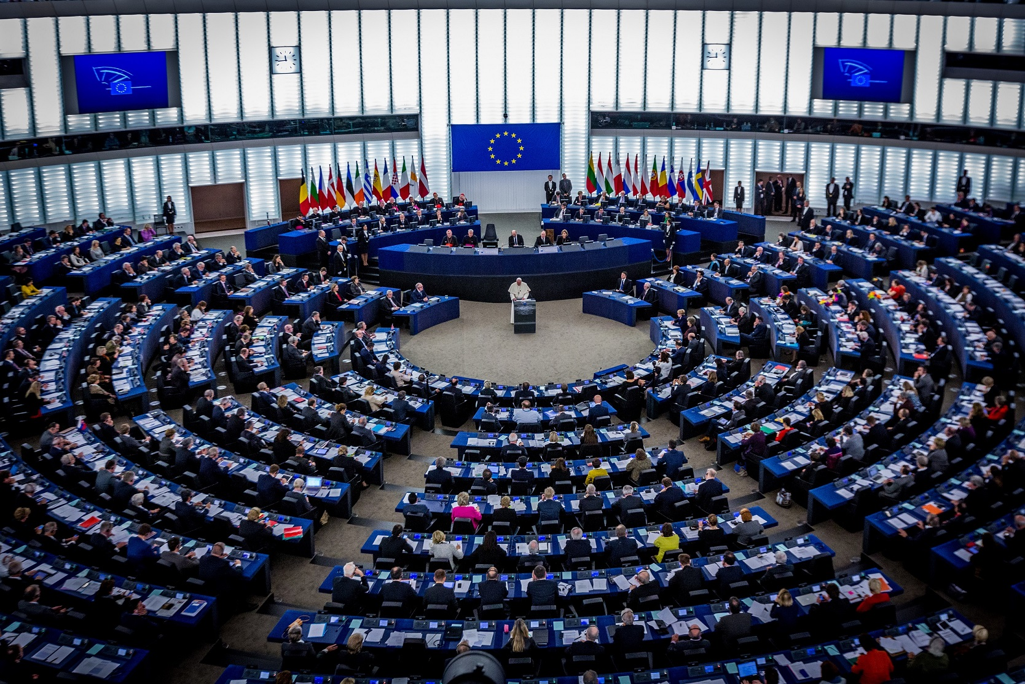
-Un fonctionnement démocratique :
Députés européens élus au suffrage universel direct tous les 5 ans, Parlement représentatif, sortie possible de l’UE (Brexit).
Séance du parlement européen à Strasbourg
https://www.touteleurope.eu/histoire/histoire-de-l-union-europeenne/

Slide 20
I. L’Ukraine aux portes de l’Union européenne (2004-2022)
1. L’élargissement de l’Union à l’Europe centrale et orientale dès 2004
2.Dès 2004, la volonté ukrainienne d’intégrer l’Union
3. L’Union européenne, une alliance attractive
4. Une alliance divisée sur certaines questions

Slide 21
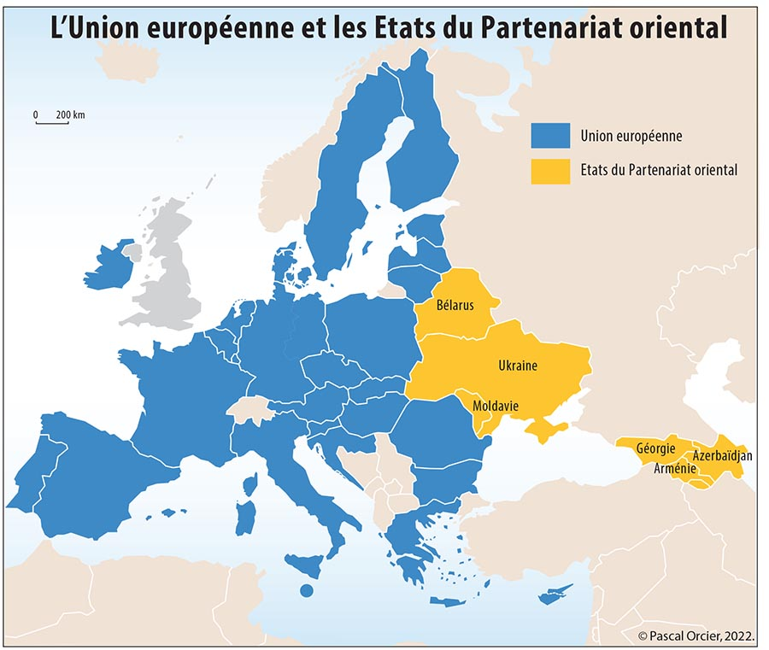
La question des candidatures d’adhésion de l’Ukraine, de la Moldavie, de la Géorgie
Un accord d’association (libre-échange sur certains produits, suppression des visas) est signé avec l’Ukraine en 2008 mais le statut de candidat à l’UE n’est pas donné.
-Pologne et Etats baltes souhaitent accélérer l’entrée de l’Ukraine dans l’UE et dans l’OTAN
-France et Allemagne n’y sont pas favorables pour ménager les relations avec la Russie
https://geoconfluences.ens-lyon.fr/actualites/eclairage/guerre-en-ukraine-quelques-cles

Slide 22
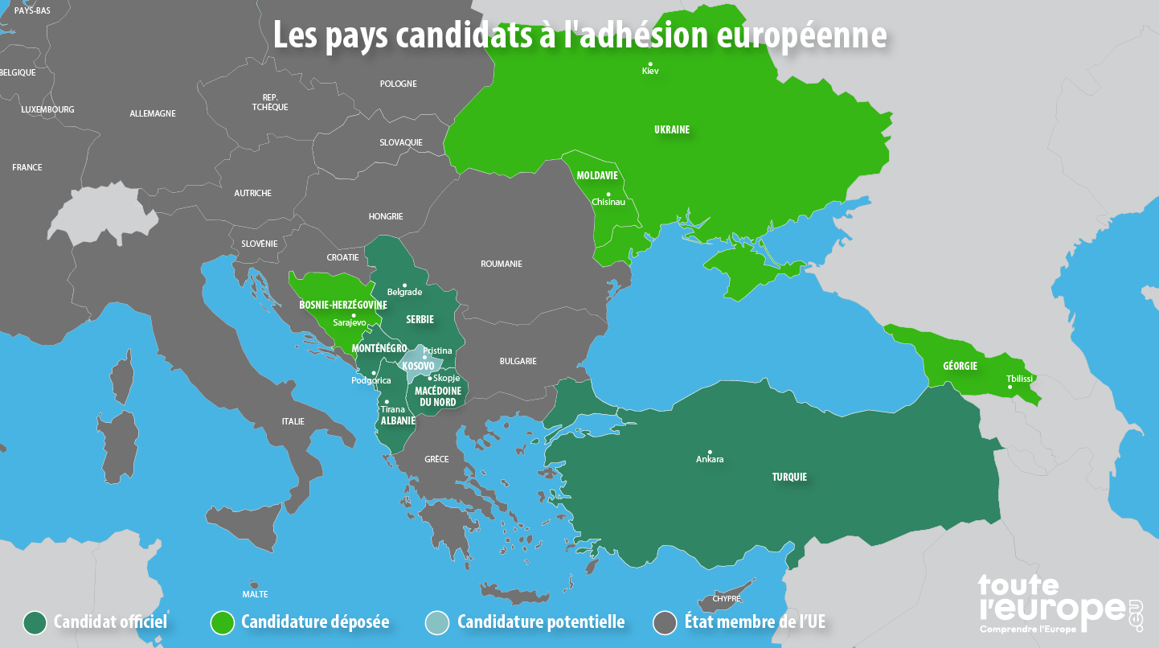
9 Etats candidats en 2022 : La question de l’élargissement de l’UE et de son calendrier.

Slide 23
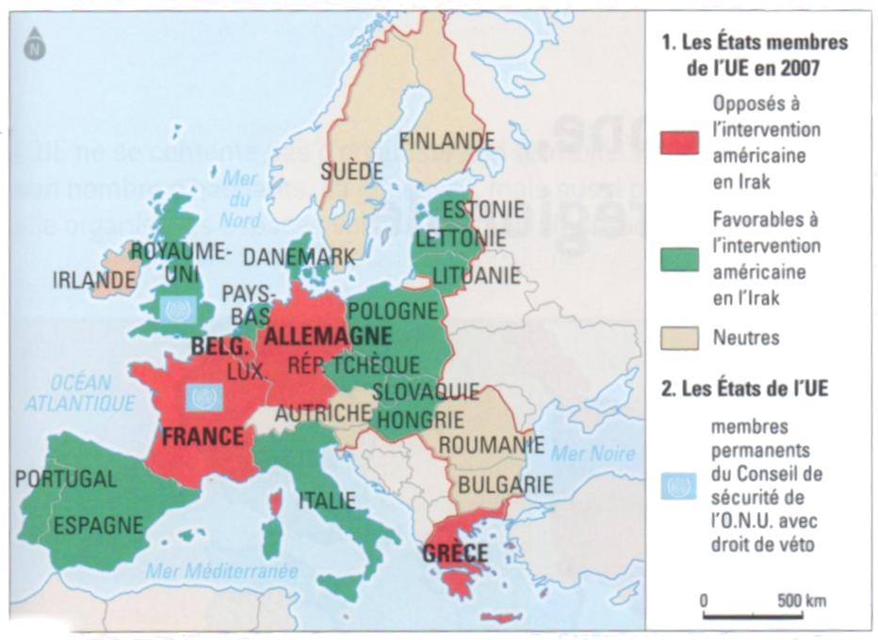
-La difficulté d’une politique étrangère commune
Les pays européens face à l’intervention des Etats-Unis en Irak (2003)
Manuel 3e Belin 2007.

Slide 24
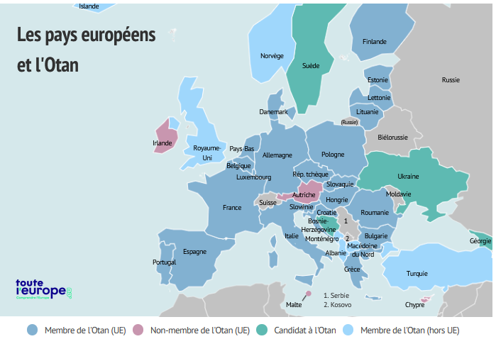
La question de sa sécurité

Slide 25
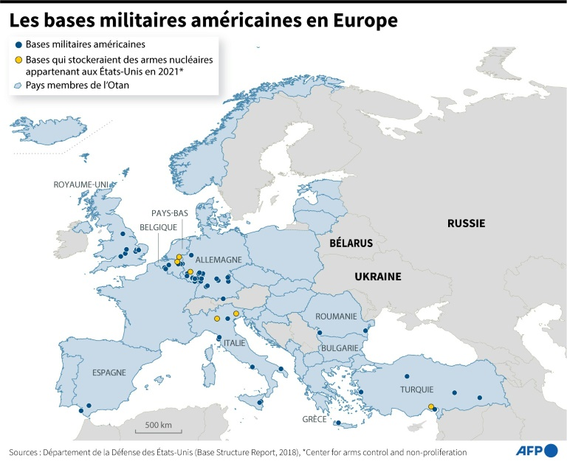

Slide 26
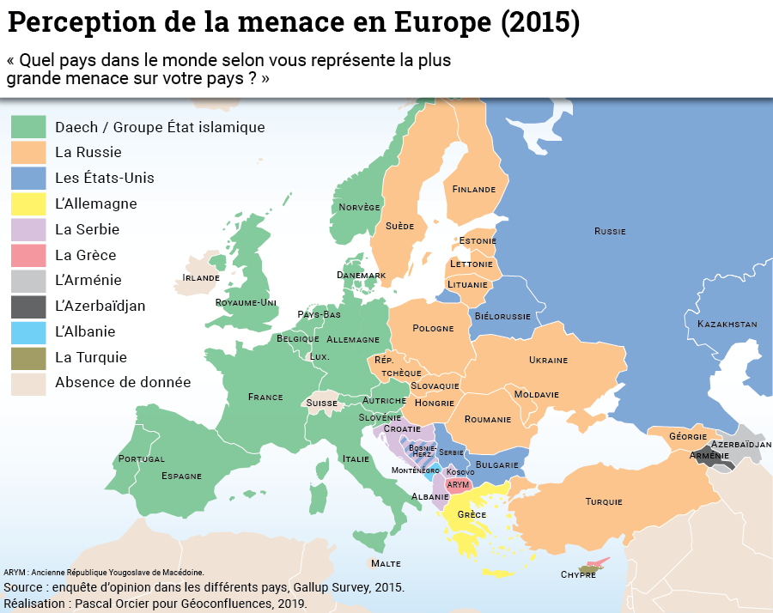
La question de la défense commune
Comment avoir une diplomatie et une défense communes dès lors que l’on ne parvient pas à s’accorder sur une menace commune ?
Pascal Orcier, avril 2019
https://geoconfluences.ens-lyon.fr/informations-scientifiques/a-la-une/carte-a-la-une/menace-ressentie-par-les-europeens

Slide 27
II. L’Union européenne face à une guerre de haute intensité, de février 2022 à nos jours
1.Le déclenchement du conflit :

Slide 28
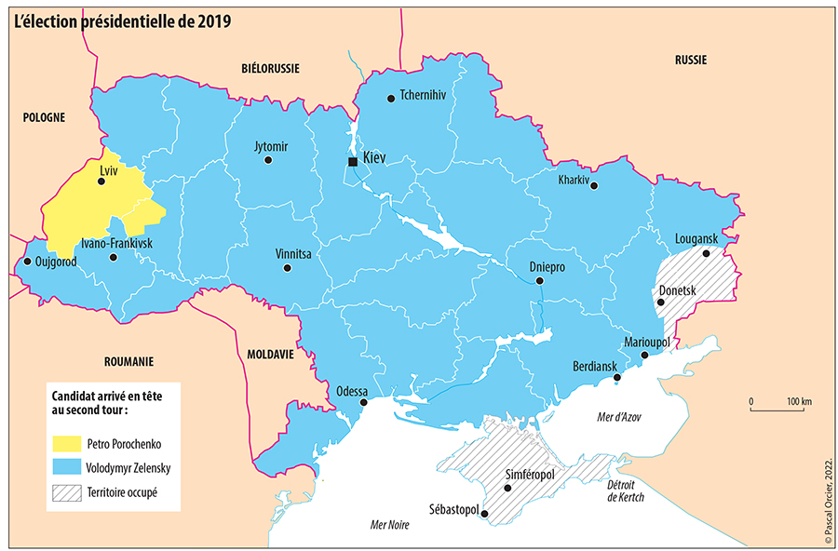
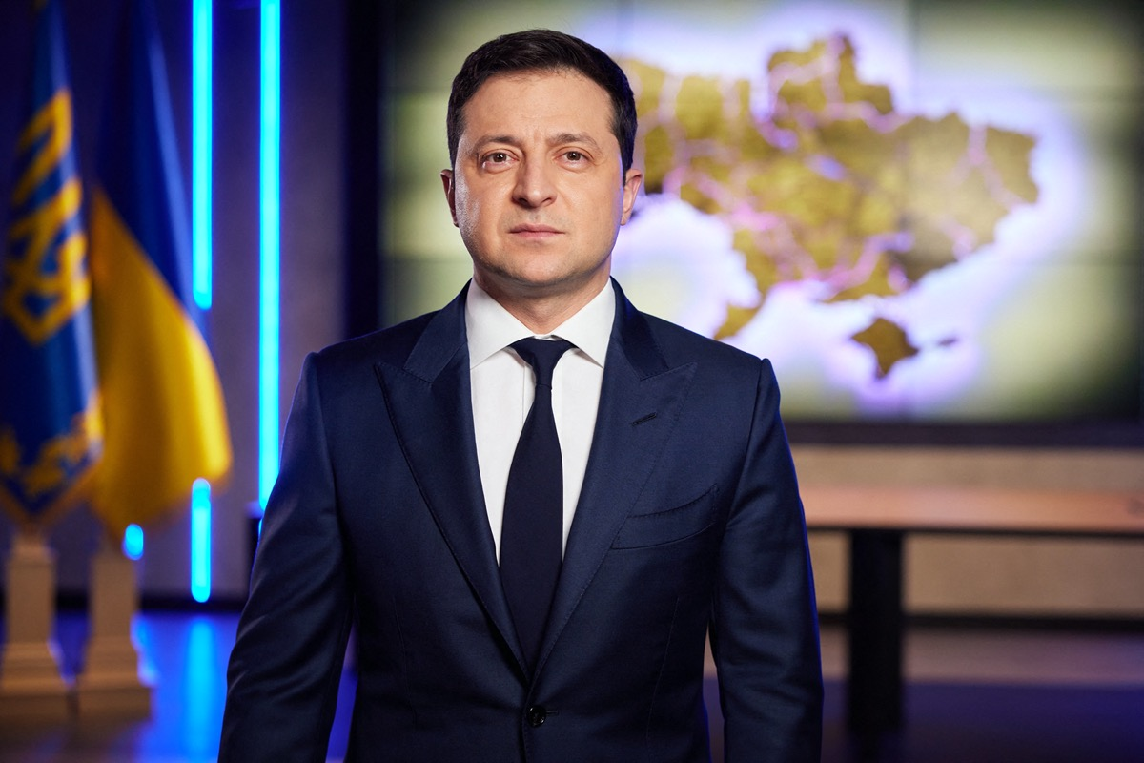
Volodymyr Zelensky remporte le second tour, avec 73,2 % des voix
Le 21 avril 2019

Slide 29
2. Les réponses européennes au conflit entre l’Ukraine et la Russie
Activité : En analysant les documents distribués et avec vos connaissances, rédigez un paragraphe présentant les mesures adoptées par l’Union européenne suite au déclenchement du conflit entre l’Ukraine et la Russie.

Slide 30
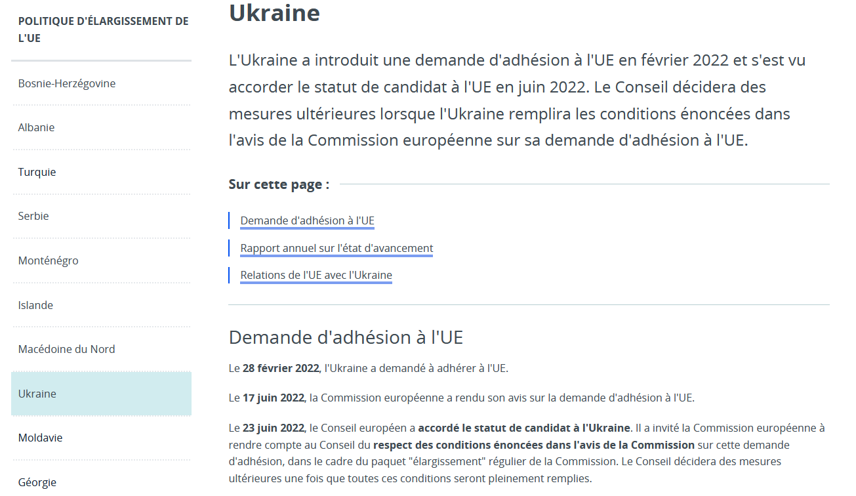
Doc.1. Copie d’écran du site de la commission européenne, organe exécutif de l’UE
https://www.consilium.europa.eu/fr/policies/enlargement/ukraine/
Consulté le 17 mai 2023.

Slide 31
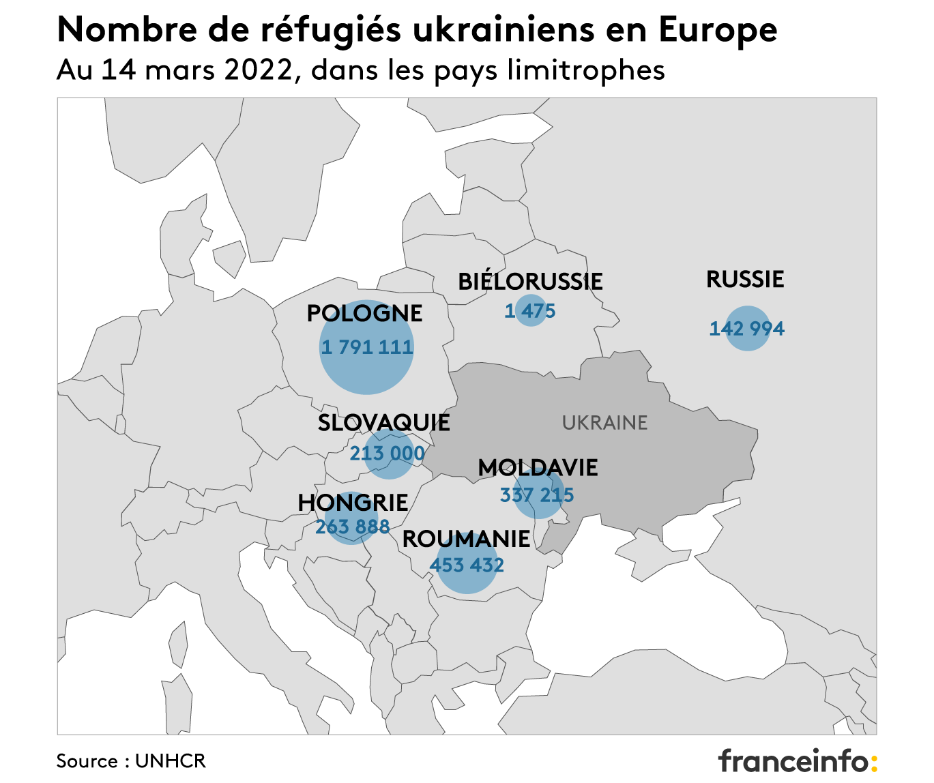
Doc.2 : Nombre de réfugiés ukrainiens en Europe au 14 mars 2022
https://www.francetvinfo.fr/monde/europe/manifestations-en-ukraine/carte-guerre-en-ukraine-visualisez-ou-se-sont-refugies-les-660-000-civils-ukrainiens-qui-ont-franchi-la-frontiere_4987740.html

Slide 32
Doc.3 Aides financières de l’UE à l’Ukraine : bilan de février 2023
https://www.touteleurope.eu/l-ue-dans-le-monde/guerre-en-ukraine-quels-sont-les-montants-des-aides-de-l-union-europeenne-depuis-un-an/

Slide 33
Doc.4 : Guerre en Ukraine : la France va fournir 12 nouveaux canons Caesar à Kiev
Le Monde avec AFP 31 janvier 2023
« Ils seront livrés « dans les semaines qui viennent ». La France a annoncé mardi qu’elle allait livrer douze nouveaux canons Caesar à l’Ukraine. Ils viendront s’ajouter aux dix-huit obusiers déjà livrés par la France ainsi qu’aux dix-neuf canons Caesar promis par le Danemark à Kiev mi-janvier. « Une masse qui n’a rien de négligeable » selon le ministre des armées français, Sébastien Lecornu, qui permettra à terme à l’Ukraine de disposer d’une cinquantaine d’exemplaires.
Ces nouveaux canons seront « financés dans le cadre du fonds de soutien de 200 millions d’euros » mis en place par la France, a précisé mardi 31 janvier M. Lecornu, lors d’une conférence de presse commune avec son homologue ukrainien Oleksii Reznikov, qui effectuait sa première visite bilatérale depuis le début de la guerre en février dernier. »
https://www.lemonde.fr/international/article/2023/01/31/la-france-va-fournir-12-canons-caesar-a-l-ukraine-qui-va-aussi-recevoir-au-moins-120-chars-occidentaux_6160020_3210.html

Slide 34
Correction :
-l’accueil des réfugiés sur le sol européen et le financement de cet accueil
-Le financement du fonctionnement de l’Etat ukrainien et le financement de l’achat d’armes et de matériel (environ 50 Milliards d’euros)
-La procédure d’entrée de l’Ukraine dans l’UE accélérée avec le statut de pays candidat
-Des aides aussi individuelles de la part de certains Etats (la France, le Danemark) : livraison d’armes.
-Mais pas d’intervention militaire directe sur le sol ukrainien.
=> un soutien important au nom du respect du droit international (valeur de l’UE) prôné par les institutions mais aussi les citoyens (accueil des réfugiés). En revanche, le refus d’une intervention militaire car l’Ukraine n’est pas un pays allié et pour éviter une escalade du conflit.

Slide 35
3. Des évènements qui modifient les relations européennes :
-Une unité politique retrouvée entre les pays de l’ouest et de l’est de l’UE
-Un renforcement militaire des frontières est de l’Europe
-Une renaissance de l’OTAN

Slide 36
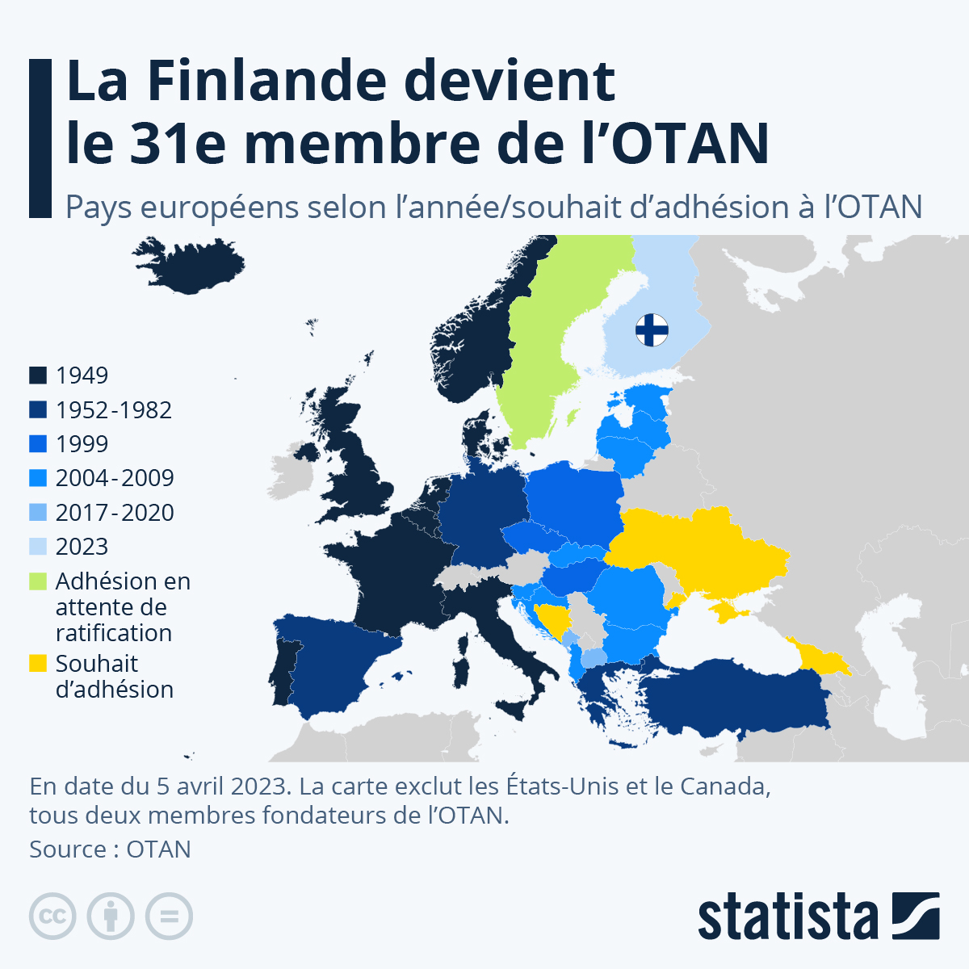

Slide 37
Conclusion :
Le conflit russo-ukrainien pointe l’importance de la puissance économique de l’Union européenne et son attractivité pour certains pays.
Il montre la volonté de l’Union européenne et de ses citoyens de défendre ses valeurs démocratiques.
Le conflit révèle néanmoins la faiblesse de l’UE en matière de défense et donc son incapacité à agir en tant qu’acteur politique autonome.
La crise présente pourrait lui permettre de réviser sa politique militaire et de construire une alliance nouvelle pour une plus grande indépendance politique.

